Slide 1

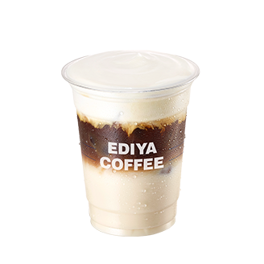

Developer
류동우,윤유비,강주현
EDIYA COFFEE CLONE
WEB DESIGN

Slide 2
FASTCAMPS
강주현

Slide 3
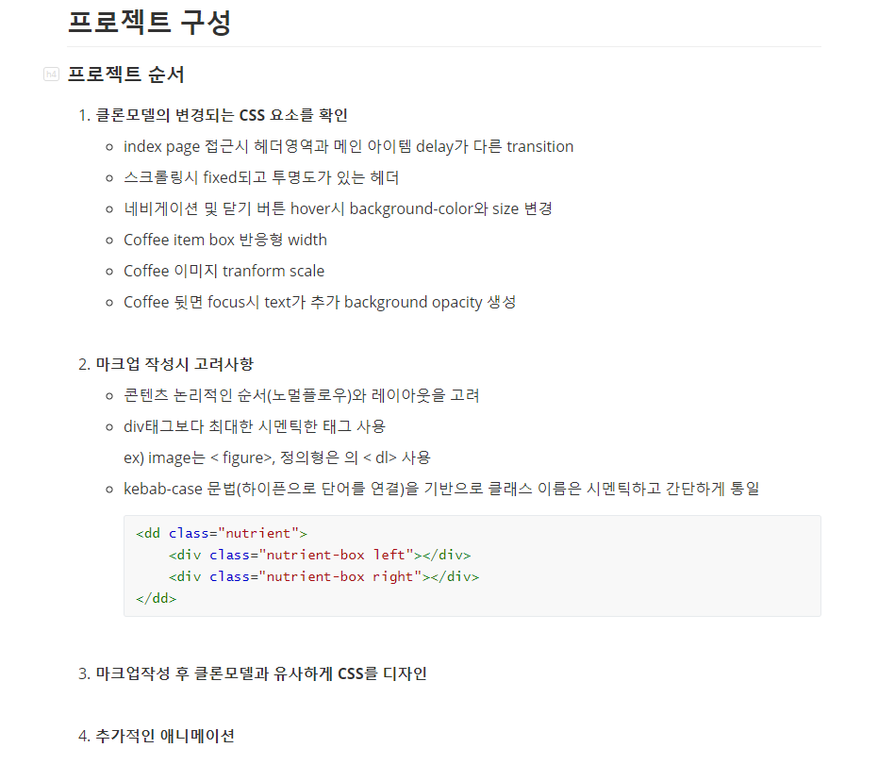
목차

Slide 4
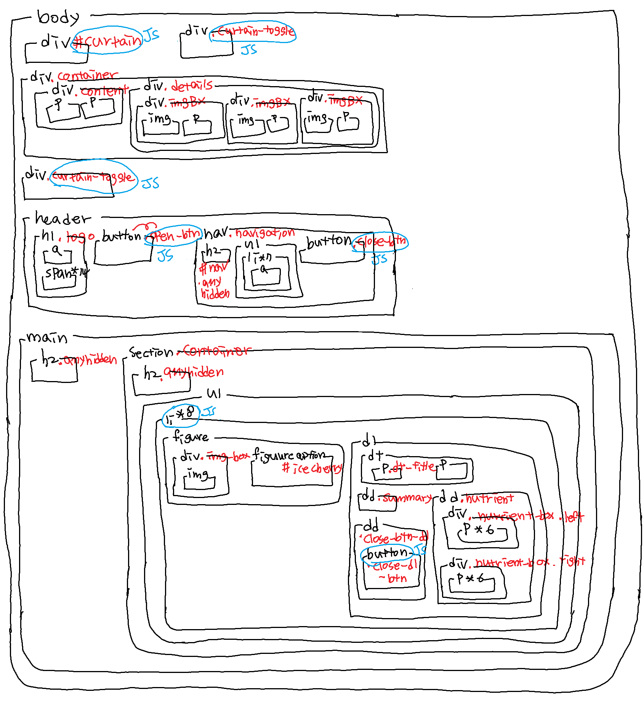
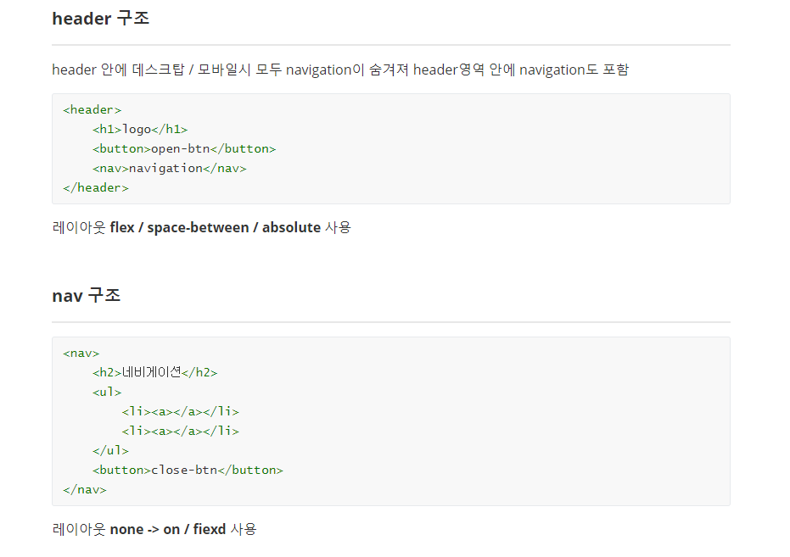
헤더 구조 및 네비 구조

Slide 5
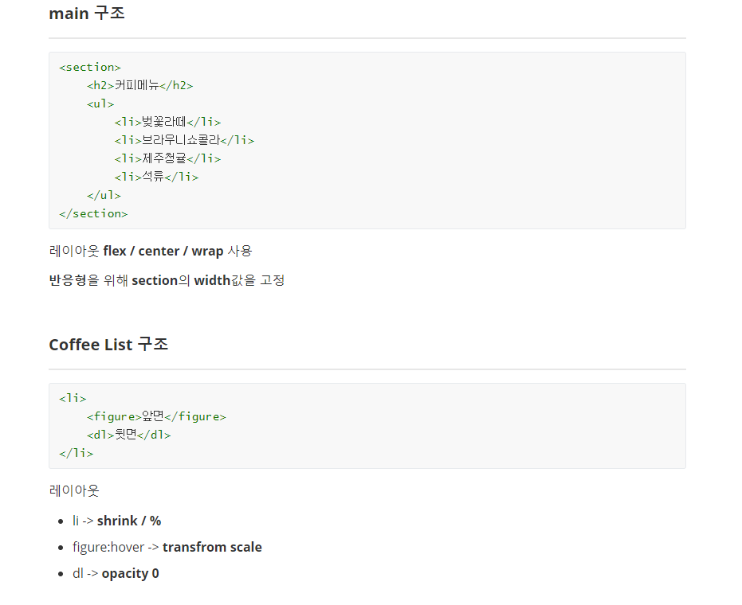
메인 및 커피 리스트 구조(앞면)

Slide 6
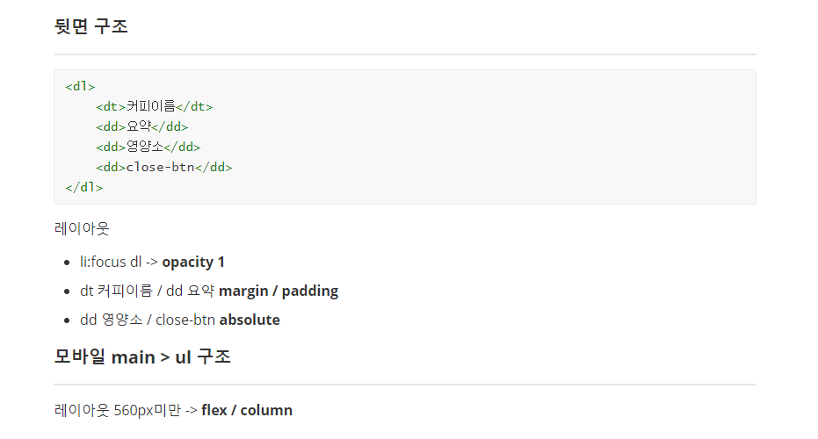
뒷면 구조

Slide 7
FASTCAMPS
류동우

Slide 8
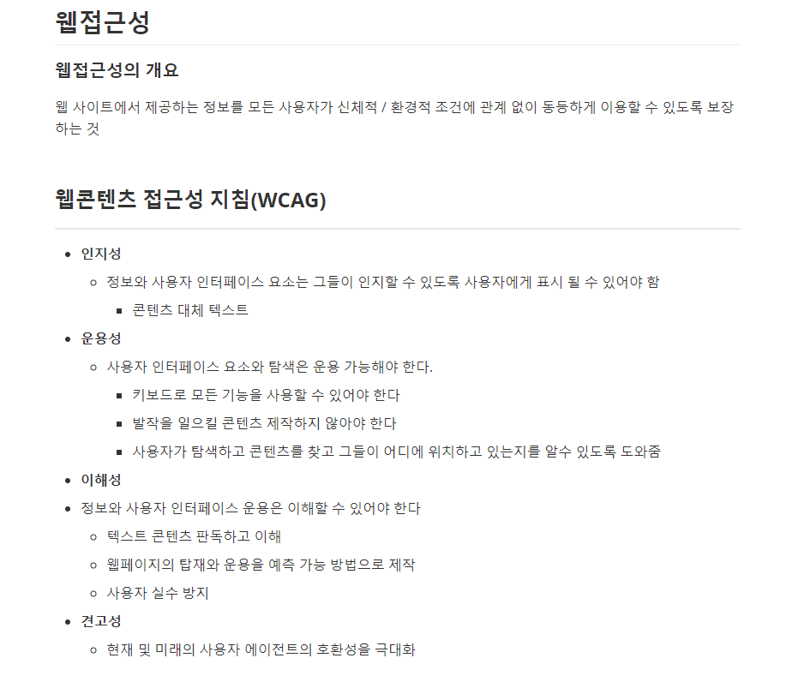
웹접근성 및 웹 콘텐츠 접근성 지침

Slide 9
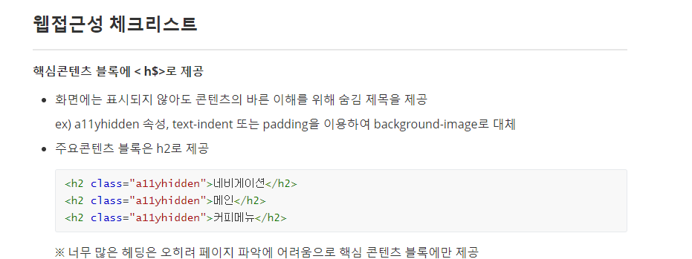
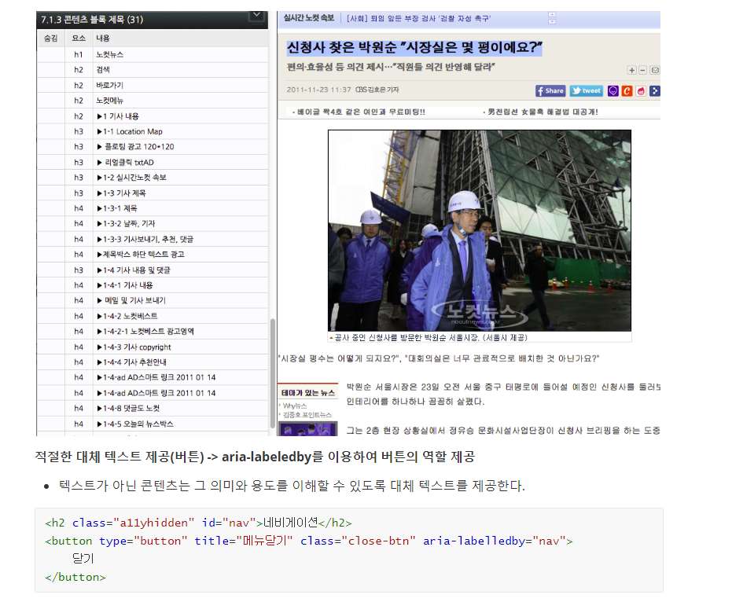
웹접근성 체크리스트

Slide 10
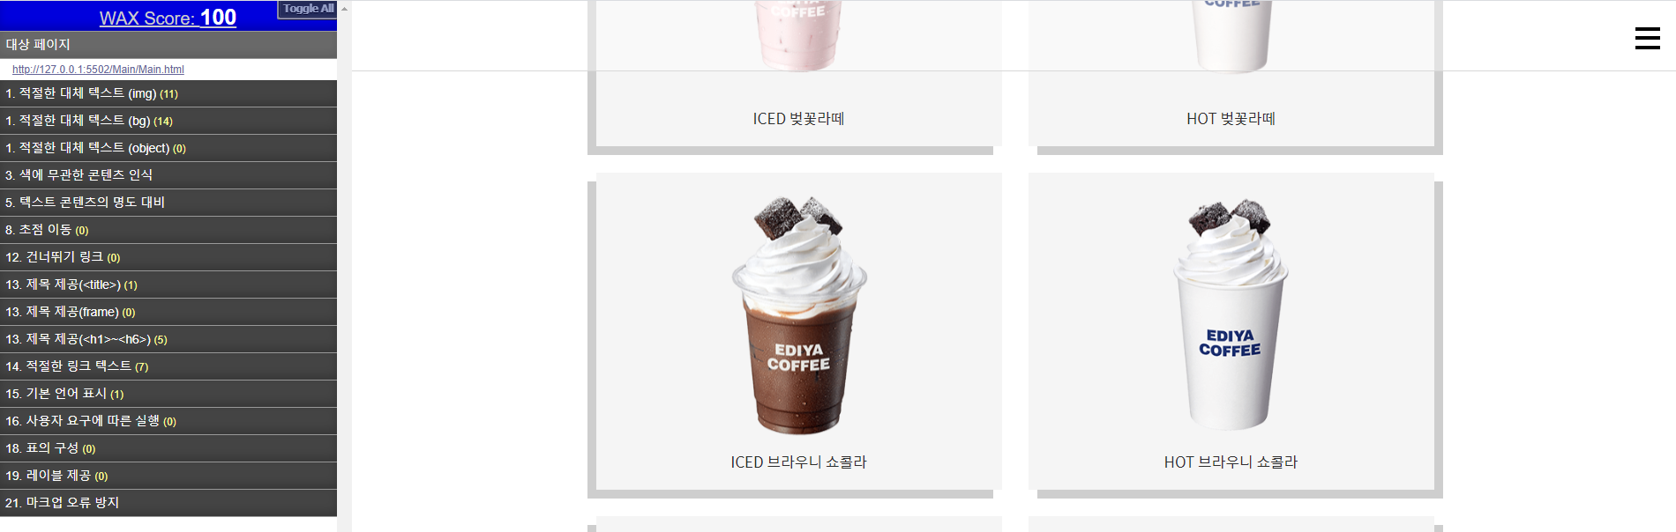
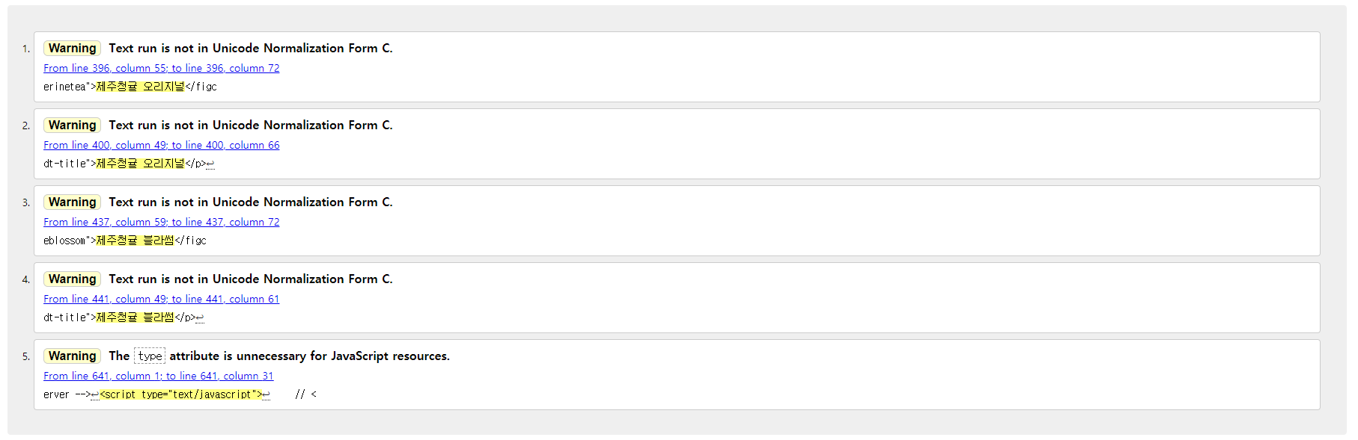

Slide 11
FASTCAMPS
윤유비

Slide 12
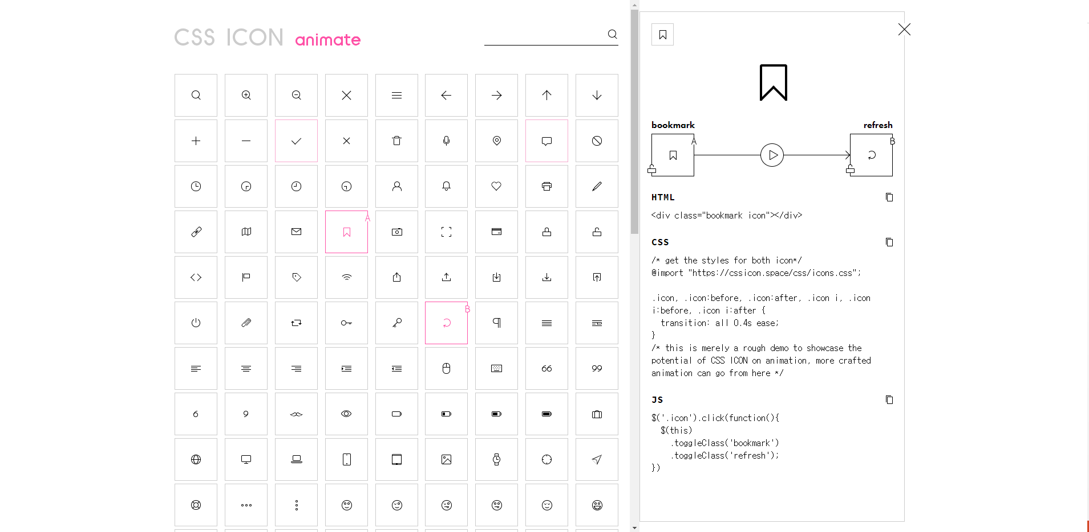
https://cssicon.space/#/animate/bookmark/to/refresh

Slide 13
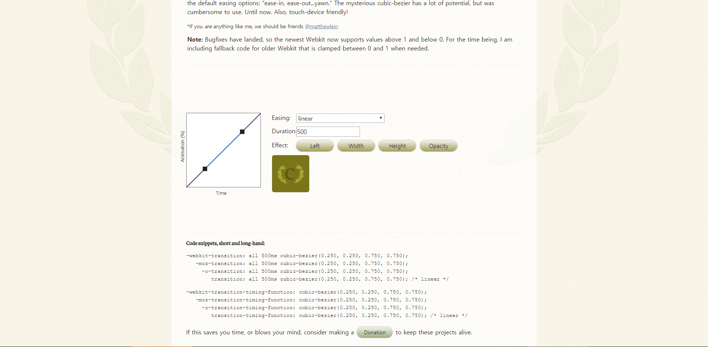
https://matthewlein.com/tools/ceaser

Slide 14
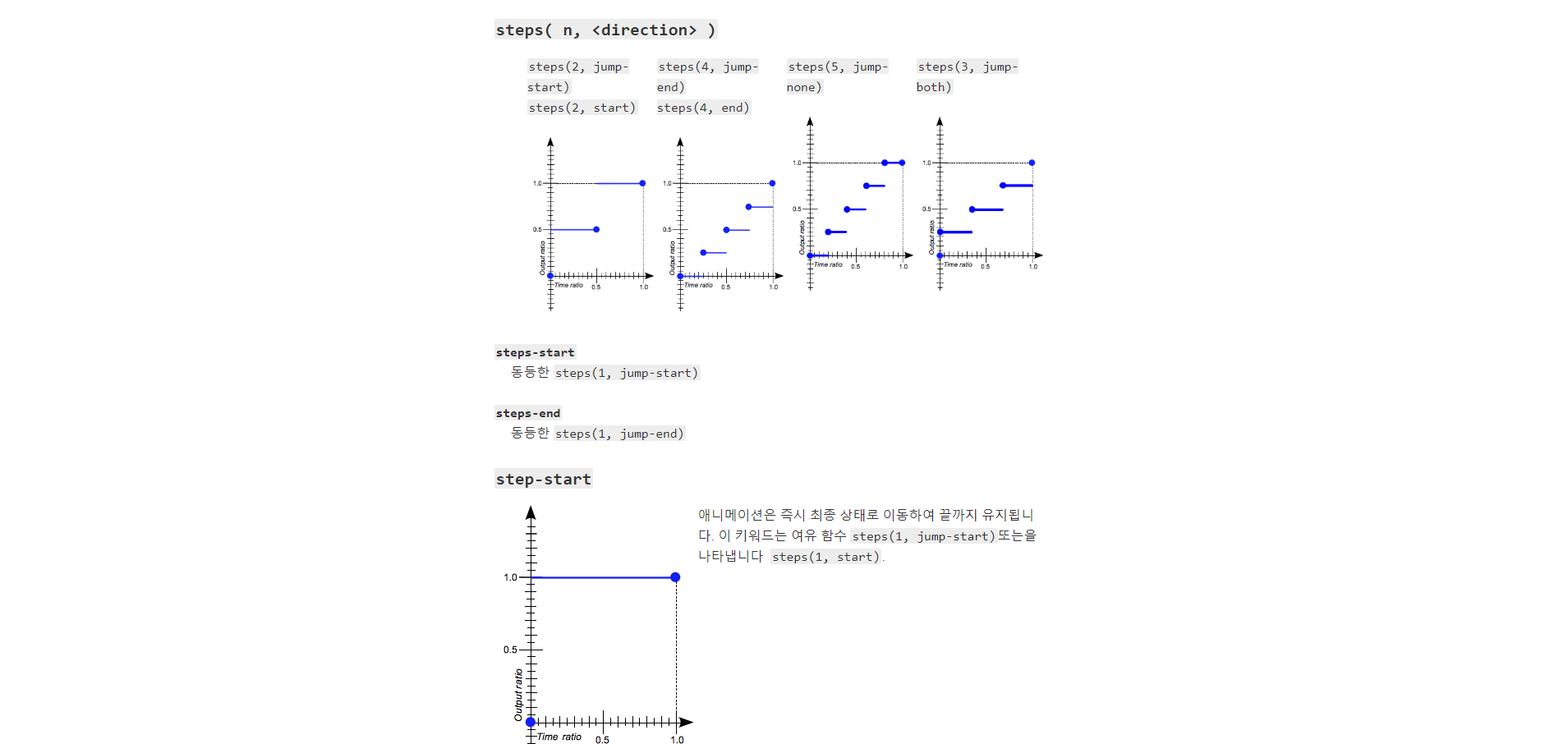
https://developer.mozilla.org/en-US/docs/Web/CSS/easing-function

